Slide 1
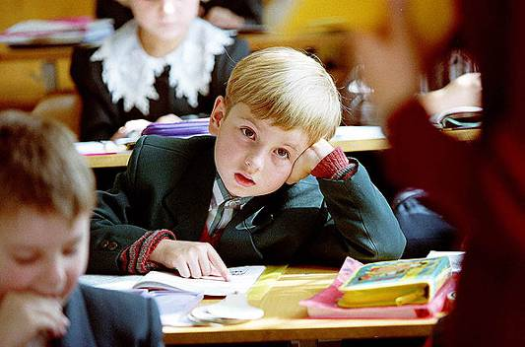
Мотивация учения школьников

Slide 2
Каждый родитель хочет, чтобы его ребёнок хорошо учился, с интересом и желанием занимался в школе.

Slide 3
"НЕ ХОЧУ УЧИТЬСЯ!!!"

Slide 4
Мотивацию можно определить как совокупность причин психологического характера, объясняющих поведение человека, его начало, направленность и активность.
Мотивация объясняет целенаправленность действия, организованность и устойчивость деятельности, направленной на достижение определенной цели. Мотив учения – это направленность учащегося на отдельные стороны учебной работы. Мотивация учения проявляется в целях, которые учащийся преследует в учебной деятельности.

Slide 5
Уровни мотивации
Высокий
Средний
Низкий

Slide 6
Высокая мотивация
У таких детей есть познавательный мотив , стремление наиболее успешно выполнять все предъявляемые школьные требования
Ученики четко следуют всем указаниям учителя, добросовестны и ответственны, сильно переживают, если получают неудовлетворительные отметки.

Slide 7
Средняя мотивация
Школа привлекает таких детей внеучебной деятельностью .
Такие дети достаточно благополучно чувствуют себя в школе.
Им нравиться ощущать себя учениками.
Познавательные мотивы у таких детей сформированы в меньшей степени, и учебный процесс их мало привлекает.
Учащиеся успешно справляются с учебной деятельностью.

Slide 8
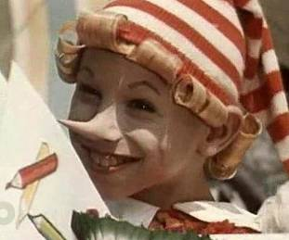
Низкая мотивация
Эти дети посещают школу неохотно.
Предпочитают пропускать занятия.
На уроках часто занимаются посторонними делами, играми.
Испытывают серьезные затруднения в учебной деятельности.

Slide 9
Они не справляются с учебной деятельностью.
Испытывают проблемы в общении с одноклассниками, во
взаимоотношениях с учителем.
Школа нередко воспринимается ими как враждебная среда , пребывание в ней для них невыносимо.
Ученики могут проявлять агрессию.
Отказываться выполнять задания.
Следовать тем или иным нормам и
правилам.
Часто у подобных школьников отмечаются нервно - психические нарушения.

Slide 10
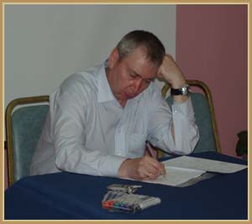
Методика
М.Р. Гинзбурга, представленная в его книге «Изучение учебной мотивации».

Slide 12
Уровень мотивации учения, обучающихся 2 класса

Slide 17
I — очень высокий уровень мотивации с выраженным личностным смыслом, преобладанием познавательных и внутренних мотивов, стремлением к успеху;
II — высокий уровень учебной мотивации;
III — нормальный (средний) уровень мотивации;
IV — сниженный уровень учебной мотивации;
V — низкий уровень мотивации с выраженным отсутствием у ученика личностного смысла.

Slide 18
Уровень мотивации учения 6 класса

Slide 19
Уровень мотивации учения обучающихся 7 класса

Slide 20
Уровень мотивации учения обучающихся 8 класса

Slide 26
Уровень мотивации учения обучающихся 11 класса

Slide 27
Что снижает мотивацию ребенка?

Slide 28
Недостаток любви затрудняет развитие ребенка.
Влияние плохого психологического климата в школе.
Родительский страх мешает детям стать самостоятельными.
Чрезмерные нагрузки отнимают энергию.
Завышенные требования не дают детям полноценно учиться.
Когда нет интереса к предмету, нет и желания учиться.

Slide 29
Как повысить внутреннюю мотивацию школьника?

Slide 30
Окружающий мир, полный любви
Важен эмоциональный климат в семье. Совместный досуг, совместные трапезы.
Авторитетное воспитание (правильная комбинация любви и контроля: границы, поддержка, свободное пространство для самостоятельности).
Нельзя лишать любви или наказывать за плохие оценки. Учатся не ради оценок. Анализировать ошибки.
Личный пример и реакция соучастия.
Установка: Ошибки – нормальное явление.

Slide 31
Свободное пространство в разумных пределах. Мотивированные дети – это самостоятельные дети.
Четкий распорядок дня - вносить коррективы в распорядок договариваясь.
Не подсказывать ответ учебной задачи. Лишь наводить на верный путь решения, склонять к размышлениям.
Установка: «Я знаю, ты можешь всё делать самостоятельно»
Высокие требования, но
соответствующие возможностям.
Избегать недооценок. Переоценок.

Slide 32
Вера в собственные способности
Нужно помочь ребенку сформировать веру в собственные способности.

Slide 33
Эмоциональное развитие
1. Четко выражайте чувства. Например: «Я сердита на тебя, потому что …».
2. Обращайте внимание на то, что волнует ребенка.
3. Разговаривайте о чувствах.
4. Реагируйте разумно.
5. Влияйте на чувства ребёнка.
6. Разъясняйте непонятные чувства.
7. Понаблюдайте за своими собственными чувствами.
8. Помогайте ребенку преодолевать негативные чувства.
9. Научите ребенка управлять своими чувствами.

Slide 34
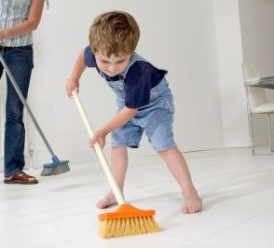
Выносливость
Понимание, что успех приходит не сразу.
Нужен труд и терпение.

Slide 35
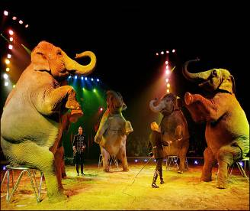
Справедливое вознаграждение
Хвалить за конкретные дела и успехи.
Хвалить за старание.
Отмечать лучше не результат,
а потраченные усилия.
Важно показать, что вознаграждение – это ваше признание за старания ребёнка.
Эффективно действуют на мотивацию – не материальные подарки, а приятные события.
Награда должна соответствовать достижению.

Slide 36
Справедливая критика
Выражайте претензии обоснованно
(«Мне не нравится…, потому что…»).
Выражайте претензии в нейтральном тоне.
Делая замечание, указывайте и на «плюсы» («Формула, которую ты применил правильная, но тебе нужно ещё раз проверить результат.»
Выясняйте причины, задавайте вопросы («Я думаю, ты слишком поздно начал готовиться к контрольной работе, может такое быть?»
Установка: Дело не в недостатке способностей, а в недостатке усилий.

Slide 37
Спасибо за внимание!

